Slide 1
الباب الرابع الانسجة Tissues
الكائن الحي يتكون من أعضاء، وكل عضو يتكون من أنسجة وكل نسيج يتكون من خلايا وكل خلية تتكون من عضيات وكل عضية تتكون من جزيئات كيميائية وكل جزيء يتكون من ذرات.
النسيج عبارة من خلايا متشابهة في التركيب والوظيفة.
تُوجد أنواع مختلفة من الأنسجة في كل من النبات والحيوان.

Slide 2
الأنسجة الحيوانية Animal Tissues
توجد أربع أنواع رئيسية من الأنسجة الحيوانية وهى:
1-الأنسجة الطلائية Epithelial tissues
2- الأنسجة الضامة . Connective tissues
3- الأنسجة العضلية . Muscle tissues
4- الأنسجة العصبية . Nervous tissues

Slide 3
أولاً- الأنسجة الطلائية Epithelial Tissues
وظائفها:
تغطي اسطح وتبطن داخل اعضاء الحيوان .
تكون الأجزاء التي تنتج الإفرازات في جميع الغدد.
تكون أجزاء الإحساس في أعضاء الحس (الشم- التذوق.....الخ).
صفاتها:
تتجمع الخلايا على هيئة صفائح ذات طبقة واحدة أو أكثر.
المادة بين الخلوية (Intercellular substances) قليلة جدا.
لا يوجد بها أوعية دموية.
كثيرة الأعصاب.
ترتكز على غشاء قاعدي

Slide 4
أنواع الأنسجة الطلائية
يتم تقسيم الأنسجة الطلائية حسب شكل خلاياها إلى ثلاثة أنواع:
1- الطلائية الحرشفيةSquamous Epithelium
2- الطلائية المكعبةCuboidal Epithelium
3- الطلائية العماديةColumnar Epithelium
يتم تقسيم الأنسجة الطلائية حسب عدد الطبقات التي تتكون منها إلى نوعين:
1- أنسجة طلائية بسيطة:(Simple) يتكون النسيج من طبقة واحدة من الخلايا.
2- أنسجة طلائية طبقية أو مصففة :( Stratified) يتكون النسيج من أكثر من طبقة من الخلايا .

Slide 5
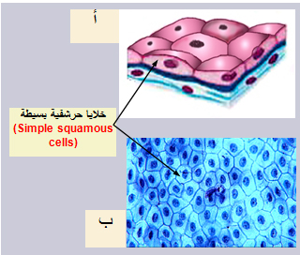
أولاً: الأنسجة الطلائية البسيطة (Simple epithelial tissues)
1- الطلائية الحرشفية البسيطة
خلايا رقيقة مسطحة غير منتظمة الحدود.
تبطن تجاويف الجسم والأوعية الدموية.
2- الطلائية المكعبة البسيطة
طبقة واحدة من الخلايا المكعبة الشكل. مثل الغدة الدرقية.

Slide 6
3- الطلائية العمادية البسيطة (Simple Cuboidal Epithelia)
• خلايا اسطوانية مستطيلة
النسيج العمادي البسيط والبسيط المهدب
طبقة واحدة من الخلايا العمادية. يوجد في بطانة الأمعاء الدقيقة.
طبقة واحدة من خلايا عمادية ذات أهداب. يوجد في بطانة الرحم.
ب- النسيج العمادي الطبقي الكاذب والمهدب
يتكون من طبقة واحدة من الخلايا العمادية.
يسمى كاذبا لأن انوية الخلايا توجد في مستويات مختلفة ولذلك يظهر وكأنه مكون من عدة طبقات. توجد في القناة البولية.
المهدب يشبه العمادي الطبقي الكاذب إلا أن الخلايا لها أهداب.
يوجد في القصبة الهوائية.

Slide 7
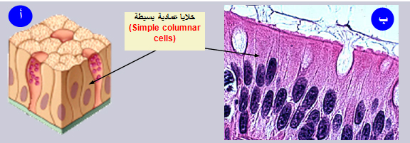

Slide 8
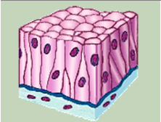
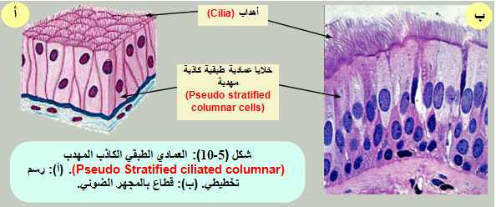

Slide 9
ثانياً: الأنسجة الطلائية الطبقية أو المصففة
:(Stratified epithelial tissues)
1 - الحرشفية الطبقية: (Stratified Squamous)
طبقات عديدة من الخلايا اعلاها خلايا حرشفية. كما في الجلد وبطانة الفم.
2 - المكعبة الطبقية : (Stratified Cuboidal)
عدة طبقات من الخلايا المكعبة. كما في قنوات الغدد العرقية.
3- العمادي الطبقي:(Stratified Columnar Epithelium)
العمادي الطبقي غير المهدب والمهدب
طبقات من الخلايا العلوية منها عمادية وغير مهدبة. كما في البلعوم. او العلوية مهدبة. كما في الحنجرة.
4- النسيج الطلائي الانتقالي:
طبقات من خلايا متعددة الأسطح. كما في بطانة المثانة البولية.

Slide 10
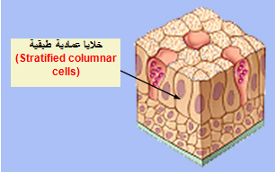
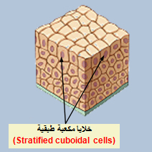
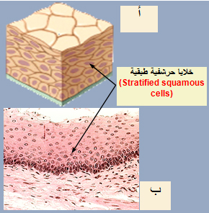
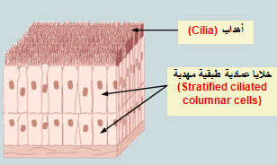

Slide 11
ثانياً - الأنسجة الضامة Connective Tissues
الوظيفة:
• ربط وتدعيم تراكيب الجسم المختلفة.
الخصائص:
الخلايا المكونة للنسيج قليلة والجزء الأكبر المادة بين الخلايا.
غنية بالأوعية الدموية.
الأنواع:
الأنسجة الضامة الأساسية Proper Connective Tissues
الأنسجة الضامة الصلبة Dense Connective Tissues
الأنسجة الضامة السائلة Fluid Connective Tissues

Slide 12
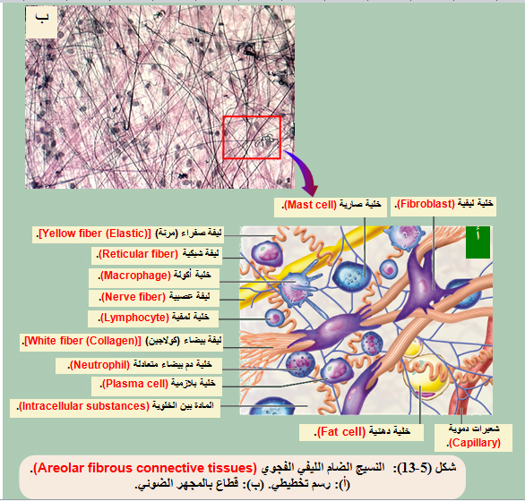
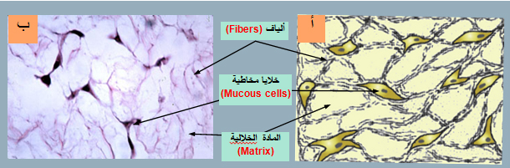
أولاً - الأنسجة الضامة الأساسية:
المادة بين الخلايا تتكون من ألياف.
1- النسيج الضام المخاطي (Mucous Connective Tissue) :
خلايا متفرعة أو مغزلية الشكل. كما في الحبل السري للجنين.
2- النسيج الضام الليفي:
• خلايا مغمورة في مادة شبه سائلة تتخللها ألياف.
أ- الضام الفجوي Areolar:
• خلايا مبعثرة متنوعة الأشكال بها الياف. كما في الأوعية الدموية

Slide 13
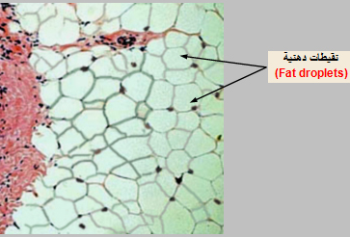
ب- الضام الليفي الأبيض (White Fibrous):
• خلاياه محاطة بحزم متوازية من الألياف البيضاء. كما في الاوتار.
ج- الضام الليفي الأصفر (Yellow Fibrous):
• يتكون من الألياف المطاطية الصفراء. كما في الأربطة.
3- النسيج الضام الشبكي (Reticular C.T.):
• عبارة عن ألياف متشابكة. الإطار المحيط بالأعضاء الليمفاوية.
4- النسيج الضام الدهني Adipose C.T.:
• خلاياه تخزن الدهون. مثل حول الكلية والقلب، تحت الجلد.

Slide 14
ثانياً - الأنسجة الضامة الصلبة Dense Connective Tissues
تتميز بأن المادة البين خلوية صلبة أو شبه صلبة.
1- الأنسجة الغضروفية:
أ‌- الغضروف الزجاجي Hyaline Cartilage
يوجد بين مفاصل العظام مغطيا لرؤوسها.
ب- الغضروف الليفي الأبيض White Fibrous Cartilage:
يوجد مغطيا رؤوس عظام الفقرات.
ج- الغضروف الليفي الأصفر Yellow Fibrous Cartilage:
يوجد في الأذن الخارجية (صيوان الأذن(.
2- الأنسجة العظمية Bone.
تتكون من وحدات متكررة تعرف كل منها بجهاز هافرس

Slide 15
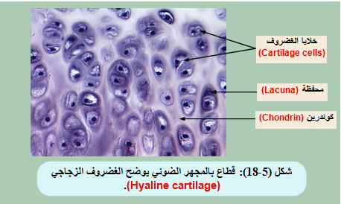
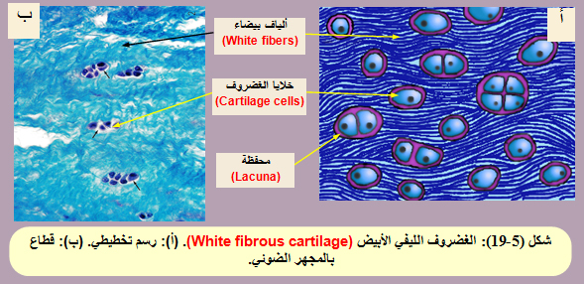
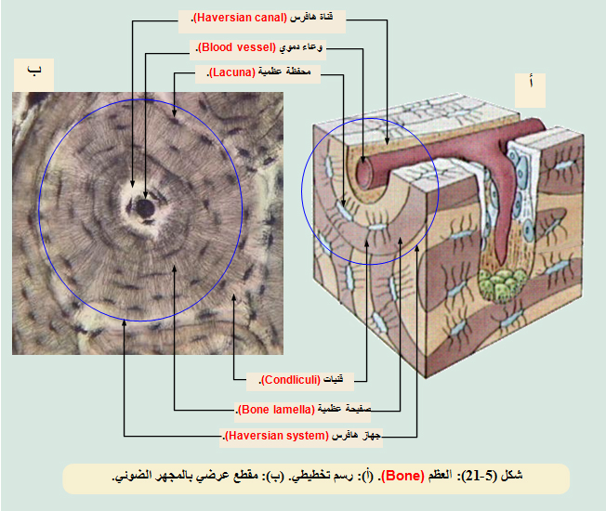
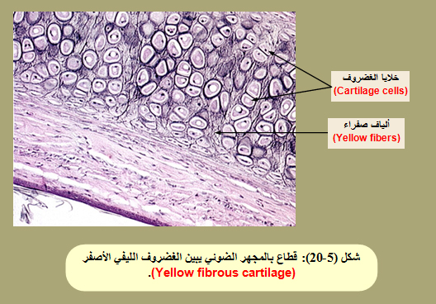

Slide 16
ثالثاً- الأنسجة الضامة السائلة Fluid Connective Tissues
أولا: الدم يتكون من:-
1- البلازما Plasma: تمثل المادة بين الخلوية.
سائل لزج تسبح فيه الخلايا والصفائح دموية يمثل حوالي 55 % من الدم. يتكون من الماء، أملاح، غازات، هرمونات، إنزيمات، أجسام مضادة.
2- خلايا دموية Blood Cells.
أ‌- خلايا الدم الحمراء Red Blood Cells (RBCs) :
مقعرة ومستديرة، عديمة النواة في معظم الكائنات، تحمل الأكسجين لوجود مادة الهيموجلوبين Hemoglobin المكون الأكبر لها.

Slide 17
ب‌- خلايا الدم البيضاء White Blood Cells (WBCs) :
خلايا يحتوي سيتوبلازمها علي حبيبات (محببة) Granulocytes واخري لا يحتوي علي حبيبات (غير محببة) Agranulocytes
1-الخلايا المحببة Granulocytes :
سيتوبلازم محبب – نواة مفصصة Lobular:
تقسم بناءا على تفاعل حبيباتها مع صبغات معينة.
خلايا متعادلة Neutrophils:
خلايا حامضية Acidophils:
خلايا قاعدية Basophils:
2-الخلايا غير المحببة Agranulocytes:
السيتوبلازم غير محبب. لها نوعان:
الخلايا اللمفية Lymphocytes:
الخلايا الأحادية Monocytes:

Slide 18
ج- صفائح دموية Blood Platelets.
أجسام صغيرة عديمة اللون تنتج عن تفتت خلايا الموجودة في نخاع العظام. تعرف بالخلايا الكبيرة Megacaryocytes
تلعب الصفائح دورا هاما في تجلط الدم عند الإصابة بالجروح.
ثانيا – الليمف:
سائل شفاف لزج يشبه البلازما في وجود الأملاح ومواد أخرى
لا توجد به خلايا حمراء ويحتوي على خلايا بيضاء
يحيط الليمف بخلايا جميع الأنسجة
يتم نقله بواسطة أوعية ليمفاوية إلى الاوردة القريبة من القلب
له دور كبير في الوصل بين الأنسجة والدم والتخلص من الميكروبات.

Slide 19
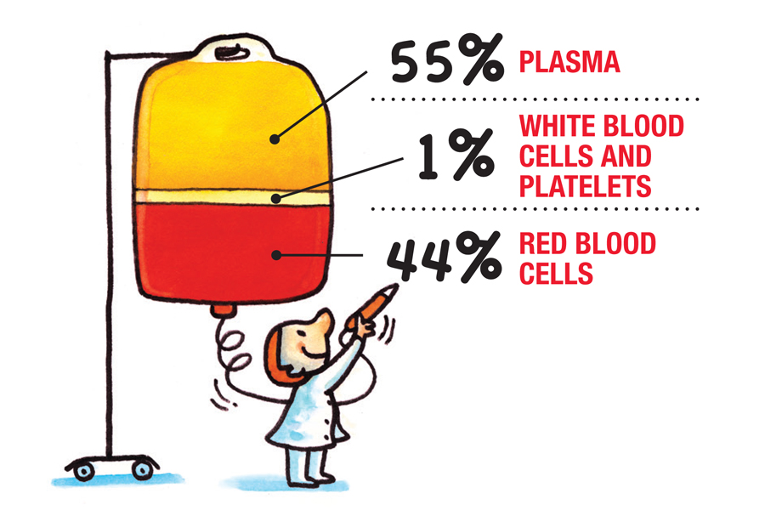

Slide 20
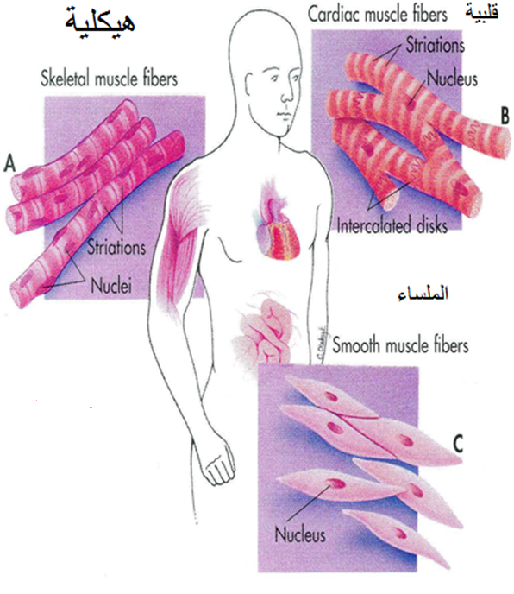
ثالثأ: الأنسجة العضلية Muscular Tissues:
تعمل على حركة الجسم.
تساعد الأعضاء المختلفة على الانقباض والانبساط.

Slide 21
1- الأنسجة العضلية الملساء:
الخلايا مغزلية: يوجد في سيتوبلازم لييفات عضلية غير واضحة ولذلك تسمى بالملساء. الأعضاء الغير إرادية مثل المعدة والأمعاء.
2- الأنسجة العضلية المخططة (الهيكلية):
تتكون هذه الأنسجة من ألياف عضلية. كل ليفة مكونة من لييفات عضلية بها احزمة داكنة وفاتحة تعطيها المظهر المخطط.
تعرف بالعضلات الإرادية أو الهيكلية مثل العضلات الأطراف.
3- الأنسجة العضلية القلبية:
هي النسيج المكون للقلب تتكون من ألياف عضلية مخططة تتفرع أو تتشابك مع بعضها البعض. التخطيط غير واضح كما في العضلات المخططة .
تتصل الألياف المتجاورة بواسطة أقراص بينية.

Slide 22
رابعأ- الأنسجة العصبية Nervous Tissues
تتكون الأنسجة العصبية من:
1- خلايا عصبية Neurons.
2- خلايا الغراء العصبي Neuroglia والتي تدعم النسيج العصبي.
الخلية العصبية Neuron :
تتكون من جسم الخلية العصبية Neuron bodyوزوائد الخلية العصبية Neuron processes المتفرعة منه .
هناك نوعان من زوائد الخلية العصبية: المحور Axon والزوائد الشجيرية Dendrites. يوجد محور واحد فقط لكل خلية عصبية وقد يوجد أكثر من زائدة شجيرية واحدة لكل خلية.
يغطى المحور بطبقة دهنية الغمد النخاعي .Myelin sheath
تقوم الزوائد الشجرية بتوصيل التيارات العصبية إلى جسم الخلية العصبية، أما المحور فيقوم بنقلها خارج الخلية إلى العضو المراد.

Slide 23
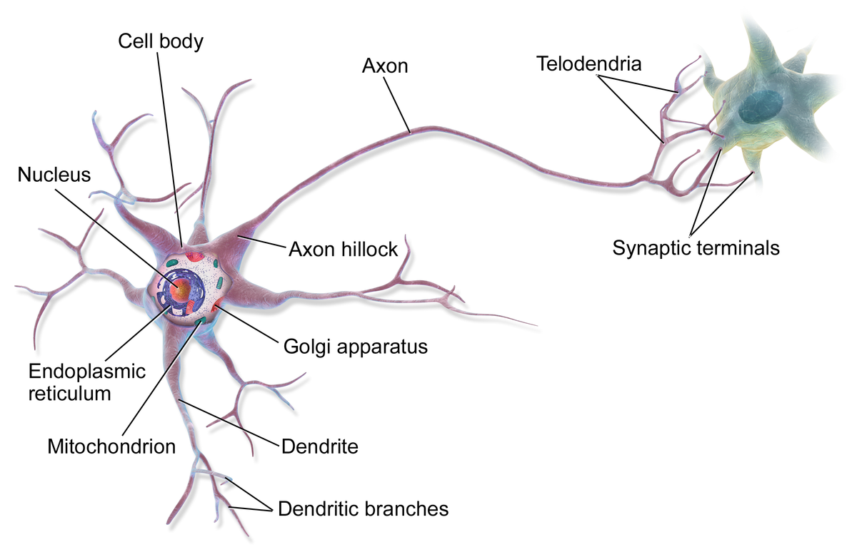
خلايا الغراء العصبي Neuroglia
تكون خلايا الغراء العصبي الجزء المحيط بالخلايا العصبية فى النسيج العصبي.

